Slide 1
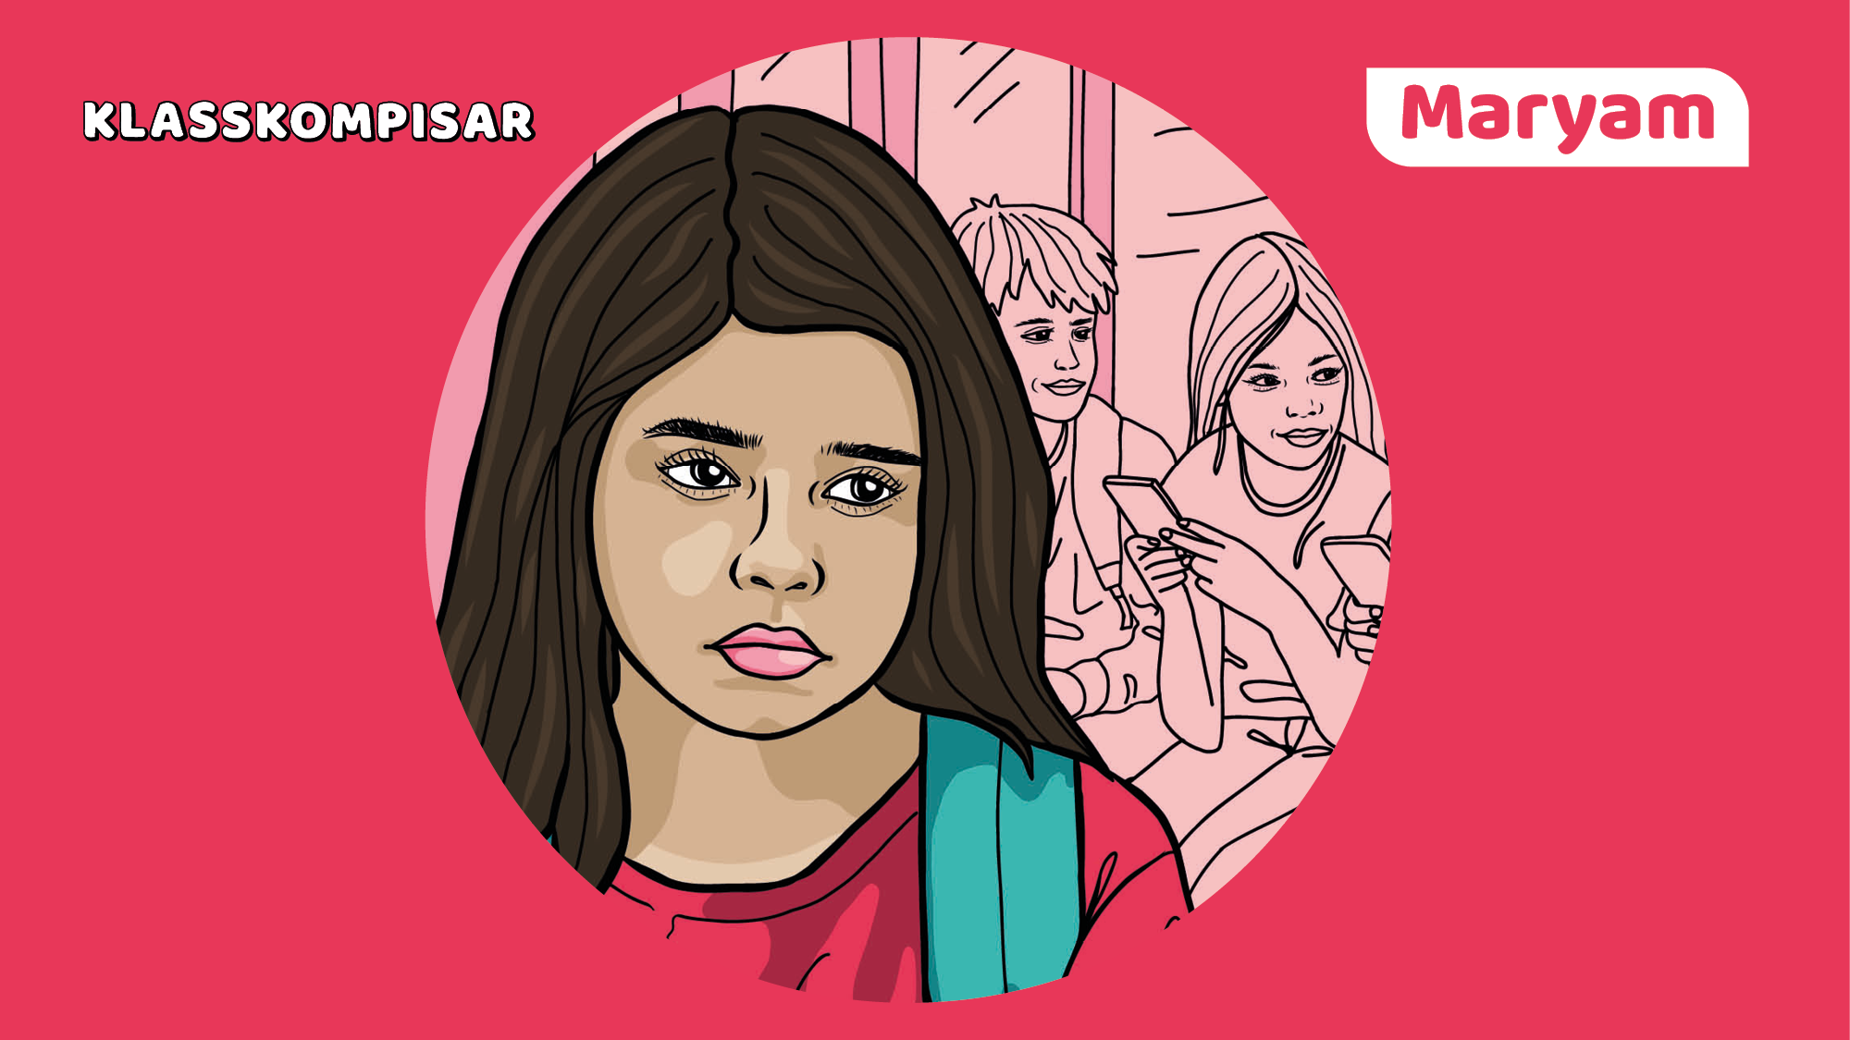

Slide 2
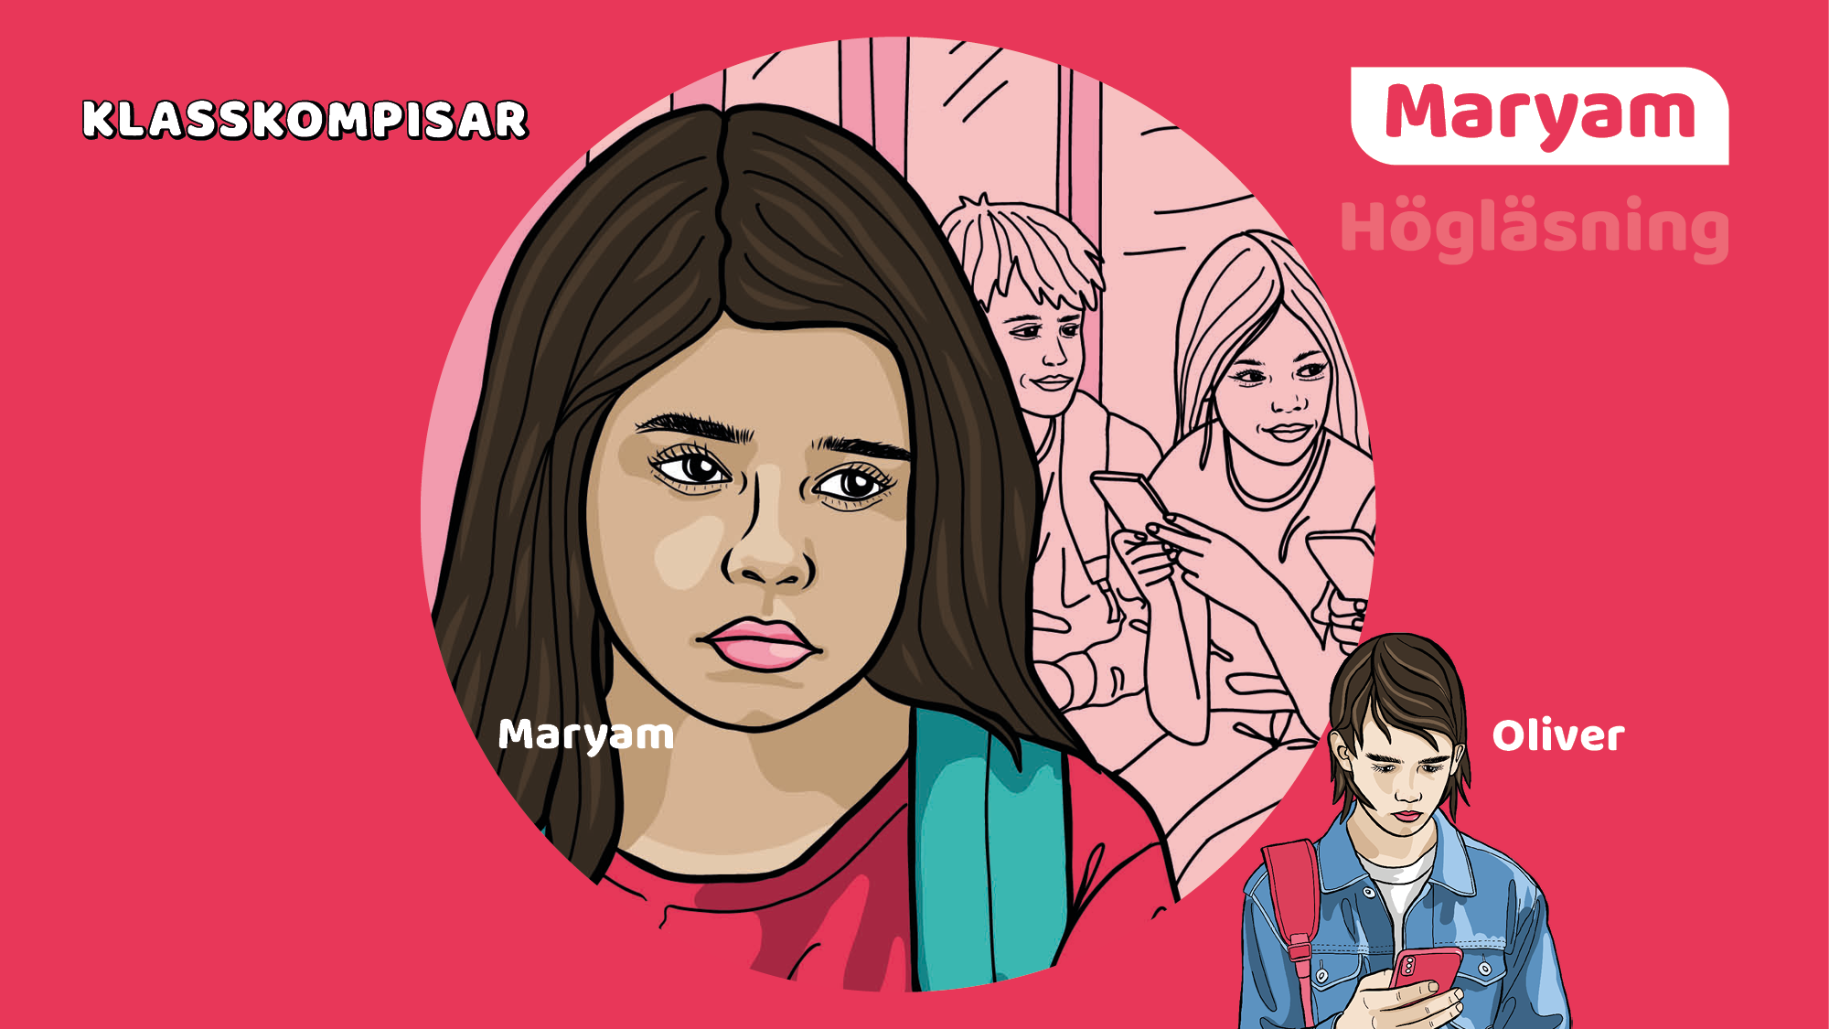

Slide 3
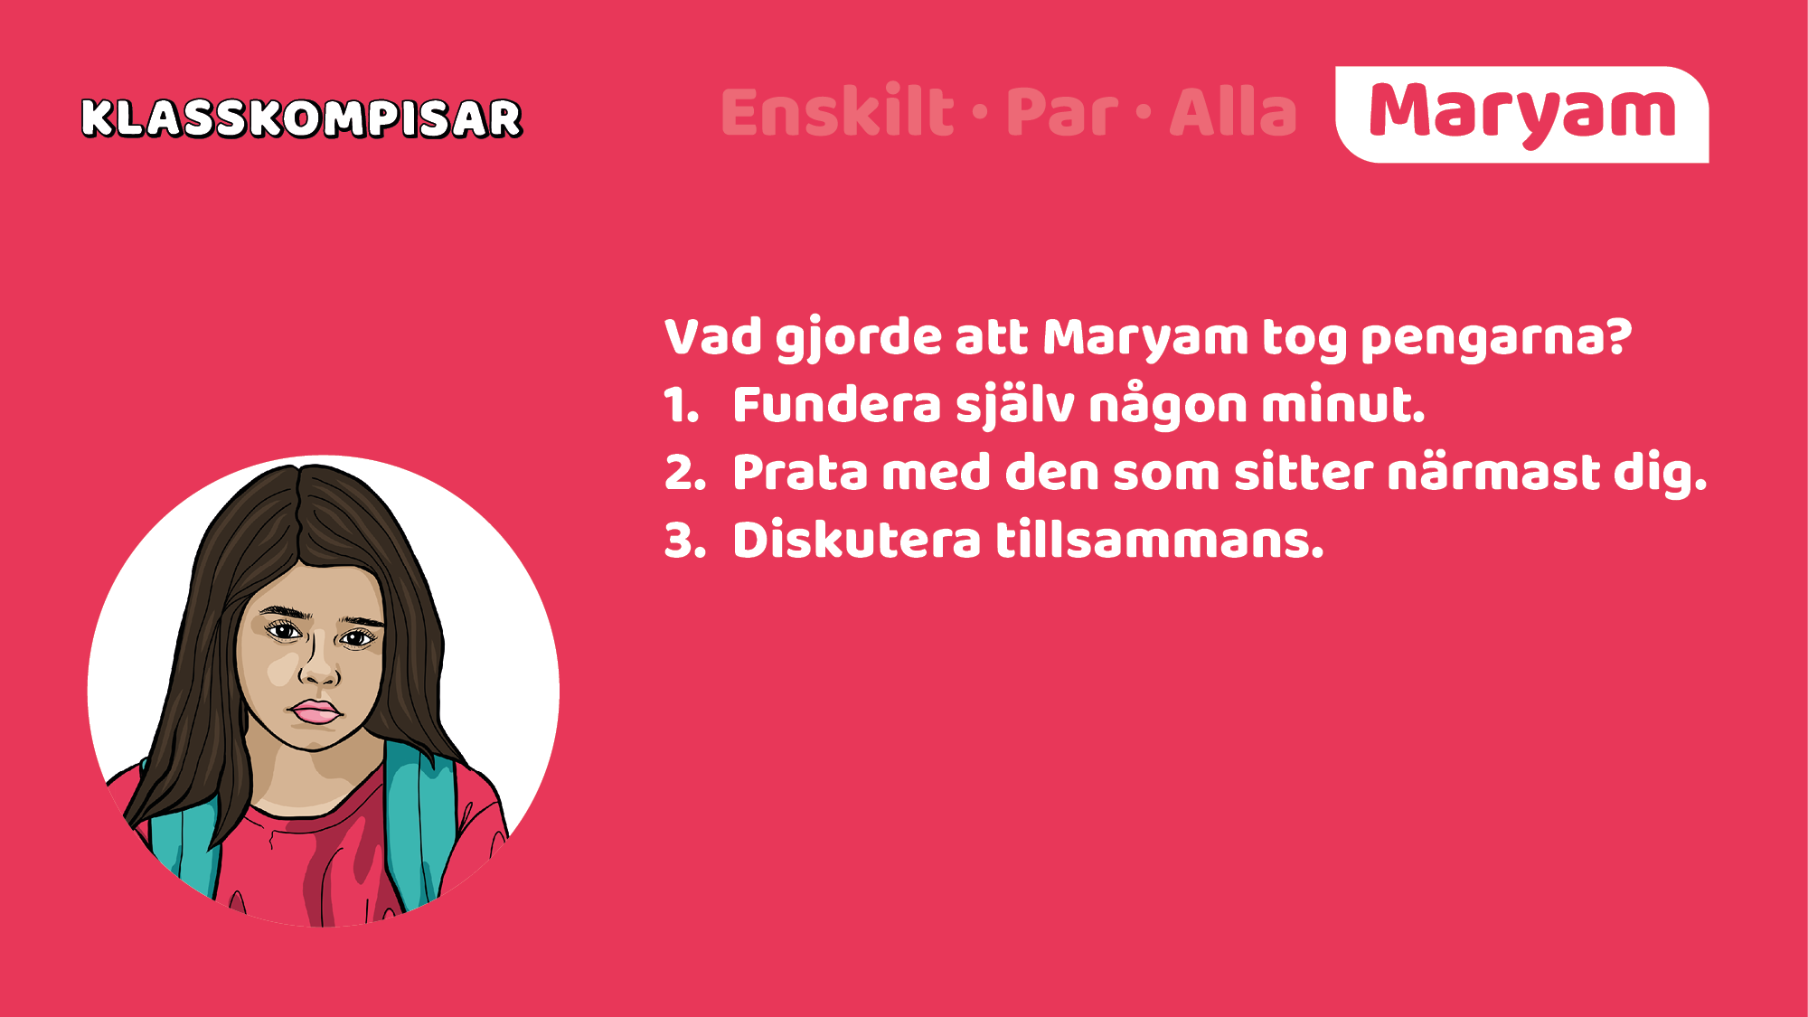
Notes:
När Maryam kommer till skolan håller alla kompisar på med sina mobiler. Maryam har ingen, så hon kan inte vara med. Senare upptäcker hon en handväska i korridoren med en plånbok full av pengar. Vad gjorde att Maryam tog pengarna? Betona att det inte finns något rätt eller fel svar.
Låt var och en fundera tyst enskilt i cirka en minut.
Be barnen fundera tillsammans med den som sitter bredvid i någon minut.
Lyft frågan i hela gruppen.
Syftet med övningen är att få alla att reflektera och att skapa trygghet i diskussioner.

Slide 4
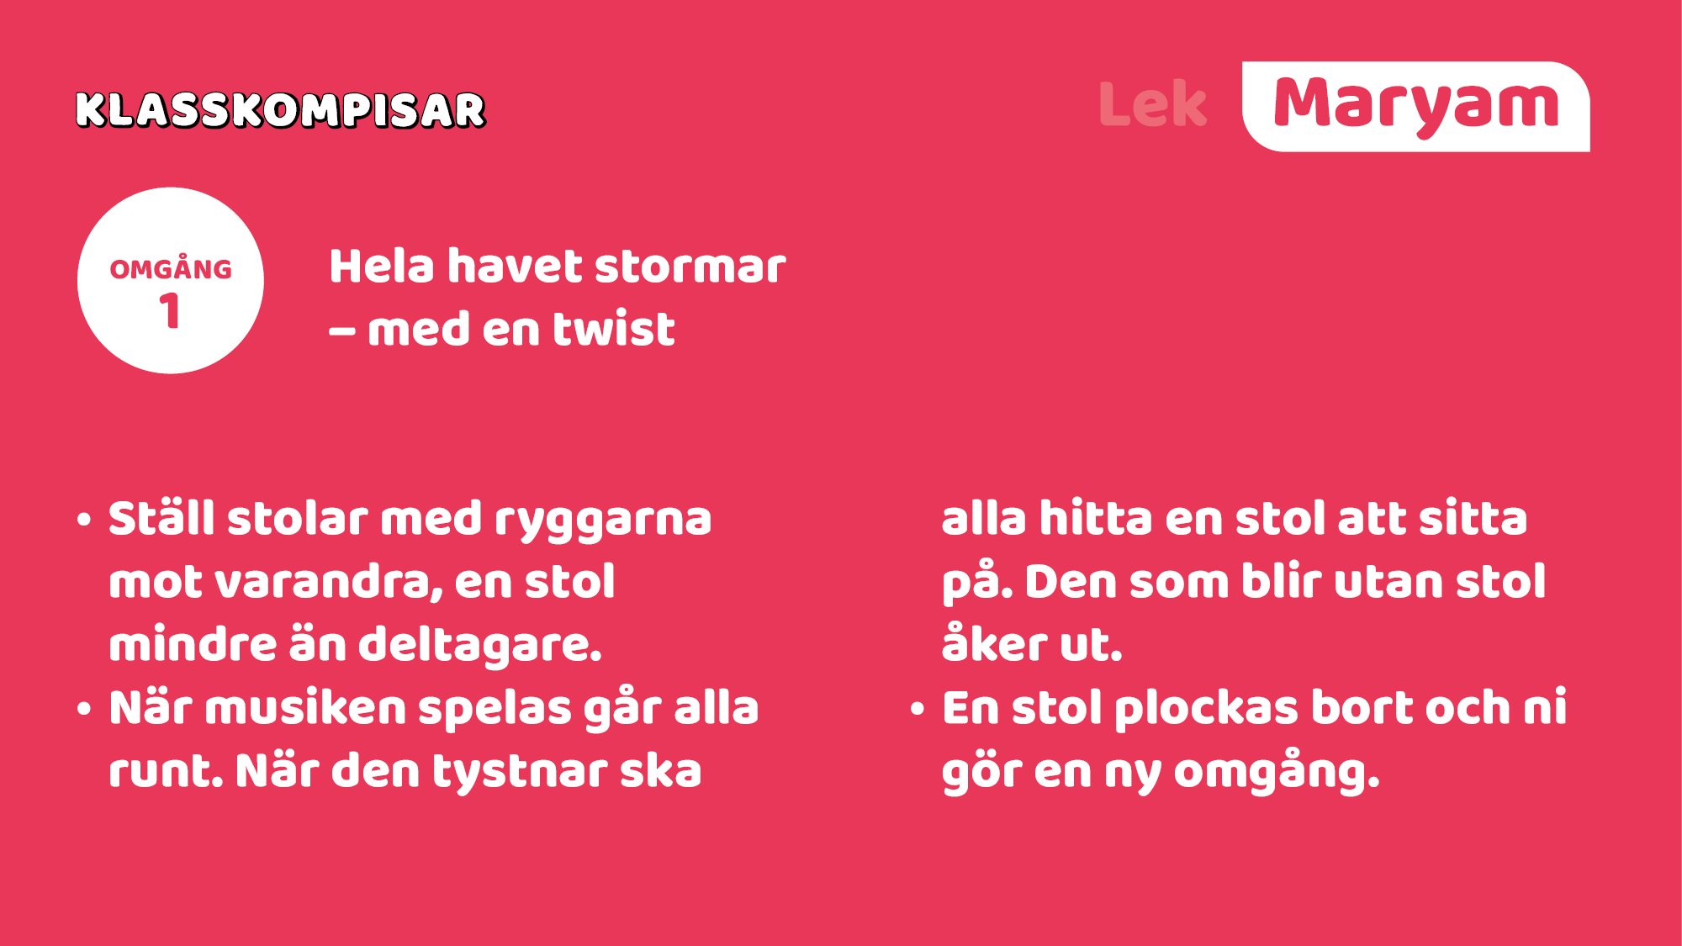
Notes:
Lek gärna alla tre varianterna, det vill säga den på denna slide och de kommande två - en av versionerna för helgruppsprat bygger på det. Om ni inte har tid, berätta om nummer ett och genomför bara två och tre.
1. Ställ stolar med ryggarna mot varandra, en stol mindre än det finns deltagare i leken.
Ledaren sätter på musik och när musiken tystnar efter 10-20 sekunder ska alla hitta en stol att sitta på. Den som blir utan stol åker ut och en stol plockas bort. Är det en stor grupp kan flera stolar plockas bort åt gången. Leken pågår tills det finns en vinnare som sitter på den sista stolen.

Slide 5
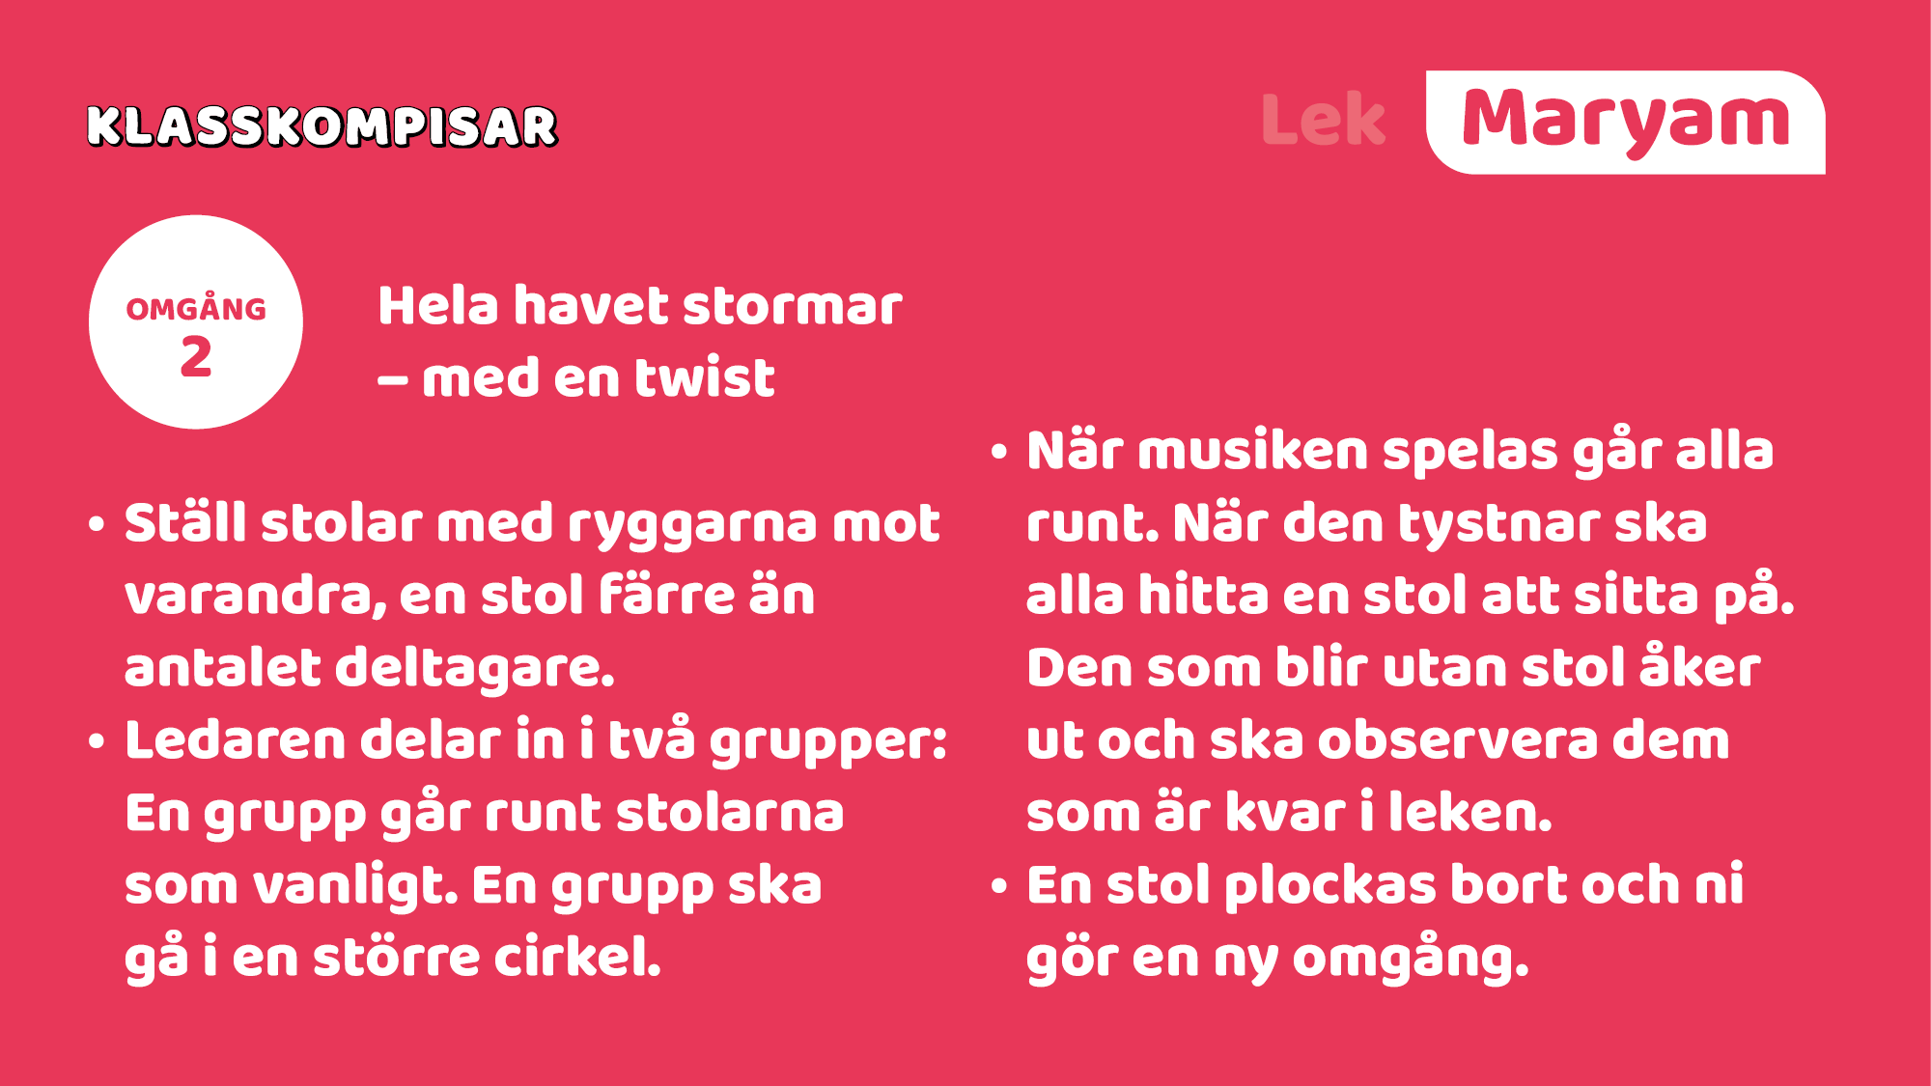
Notes:
Du som ledare delar in gruppen i två. En grupp ska gå runt stolarna som vanligt. En grupp ska gå i en större cirkel runt en extra stol som står ett par meter längre bort från de övriga stolarna. Syftet är att det ska bli svårare för dessa elever att hitta en ledig stol. Förklara för barnen att det ska vara orättvist i just den här leken, och att ni ska prata om det efteråt. De som åker ut är fortfarande med i leken men får en annan roll. De ska observera de som fortfarande går runt stolarna.

Slide 6
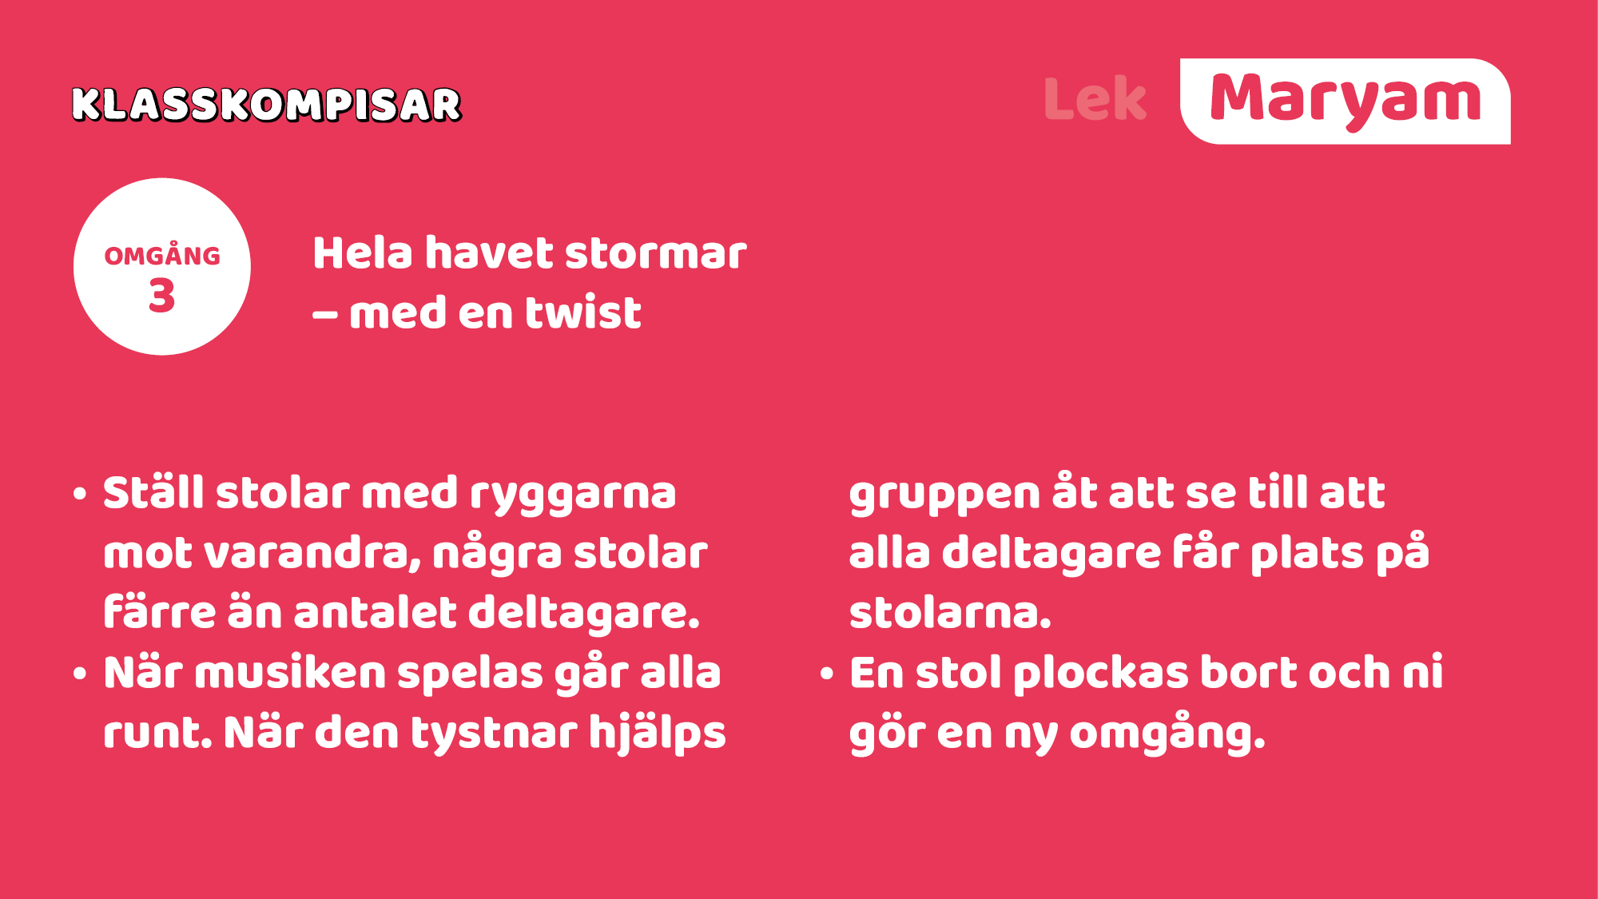
Notes:
Avsluta med en runda inkluderande Hela havet stormar. Ställ fram några stolar färre än antalet deltagare. När musiken tystnar ska gruppen se till att alla får plats på stolarna. Ytterligare stolar plockas bort, så att det för varje omgång blir färre och färre stolar, men alla barn är med hela tiden. Hur få stolar kan gruppen få plats på?

Slide 7
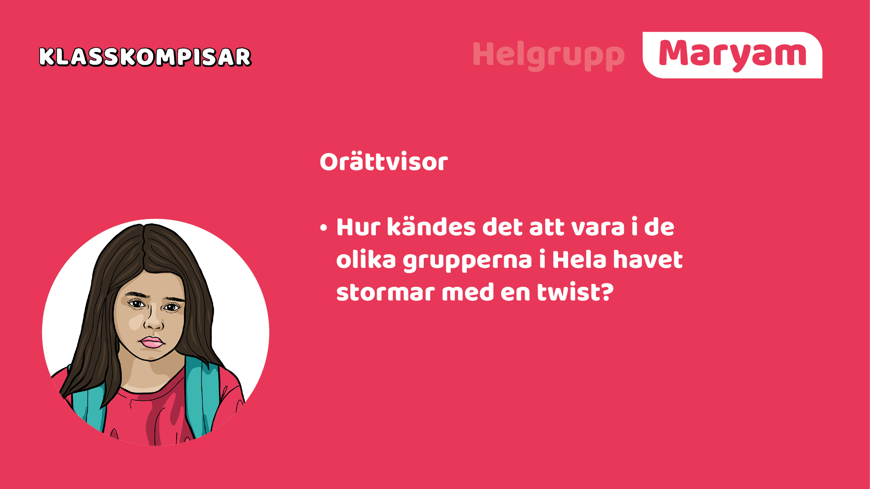
Notes:
Diskutera: Hur kändes det att vara i de olika grupperna i Hela havet stormar med en twist? De som åkte ut och observerade, vad såg de? Kan man jämföra leken med att det finns orättvisor i verkligheten? Finns det de som behöver gå runt den extra stolen? Finns det de som har det lättare i samhället, och bara behöver gå runt de första stolarna? Till exempel de som aldrig behöver bekymra sig över pengar.
Läs i introduktionen till Maryams novell och beskrivningen av övningen Helgrupp för att få förslag på sådant du kan ta upp i ditt samtal om orättvisor med gruppen.
Skriv gärna på tavlan för att skapa delaktighet och engagemang.

Slide 8
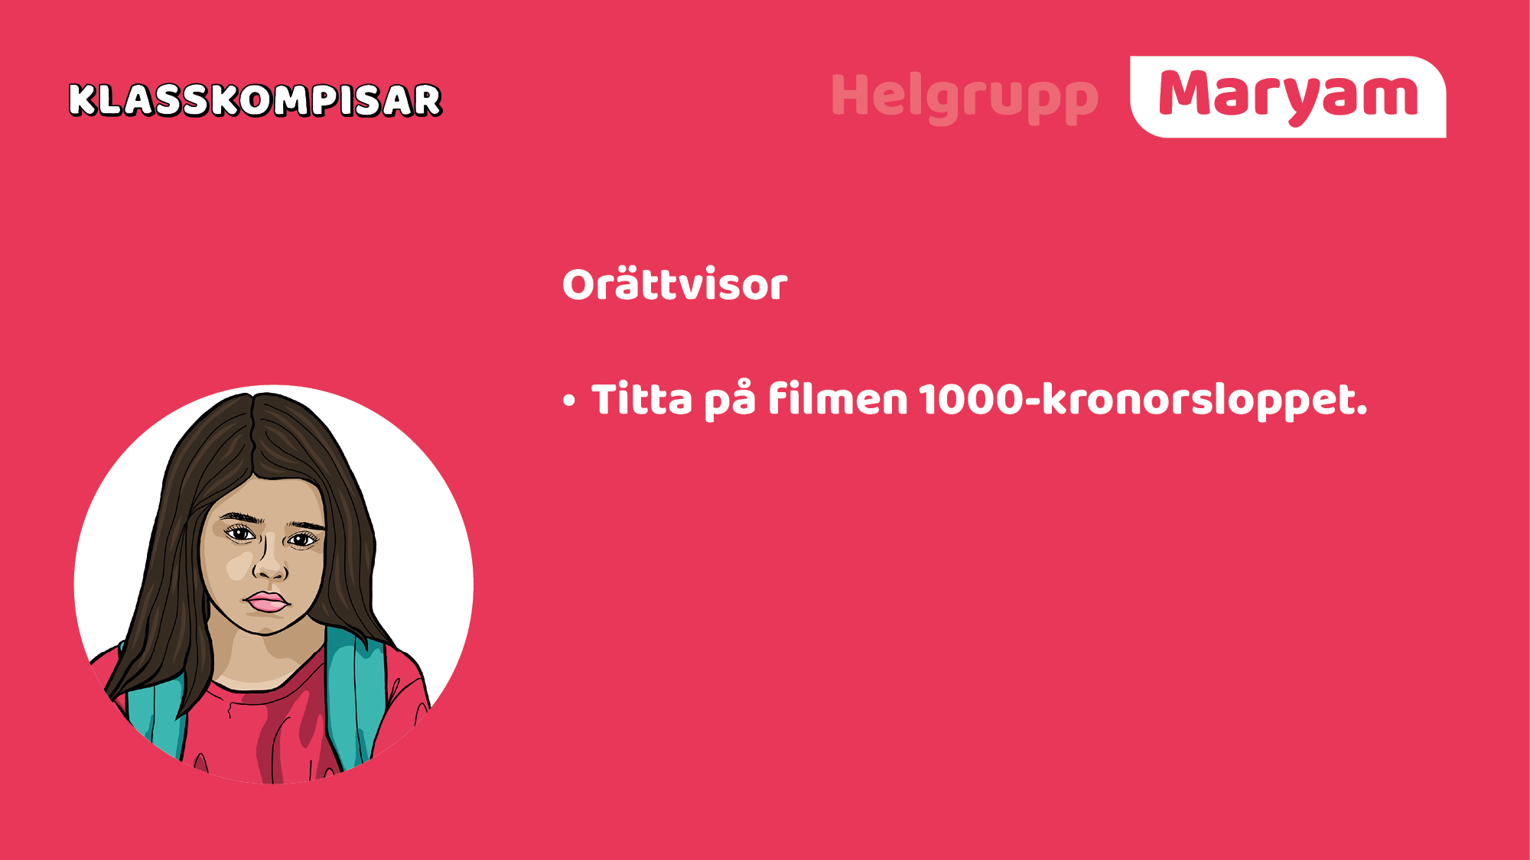
Notes:
Alternativt helgruppsprat för er som inte har lekt leken Hela havet stormar med en twist. Titta istället på filmen 1000-kronorsloppet som är framtagen av Stiftelsen Allmänna Barnhuset och finns på Youtube. Läs i introduktionen till Maryams novell och beskrivningen av övningen Helgrupp för att få förslag på sådant du kan ta upp i ditt samtal om orättvisor med gruppen.

Slide 9
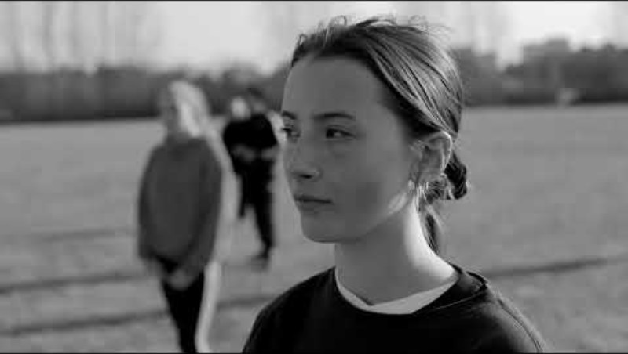
Notes:
Vilka av de saker som ledaren i filmen sa tror ni stämmer in på Maryam?
- föräldrar som fortfarande bor ihop.
- växt upp i en trygg miljö med en trygg familj
- fått hjälp med läxor hemma
- aldrig behövt oroa sig för att pengarna på mobilen tar slut
- föräldrar som gått på universitet eller högskola.
- aldrig behövt lägga sig hungrig
- aldrig behövt avstå från en fritidsaktivitet bara för att de inte har råd.
- född här i Sverige
- aldrig skulle tveka att ringa polisen om man behöver hjälp
Finns det de grupper som har det lättare i samhället? Vilka är det? Finns det grupper som har det svårare?

Slide 10
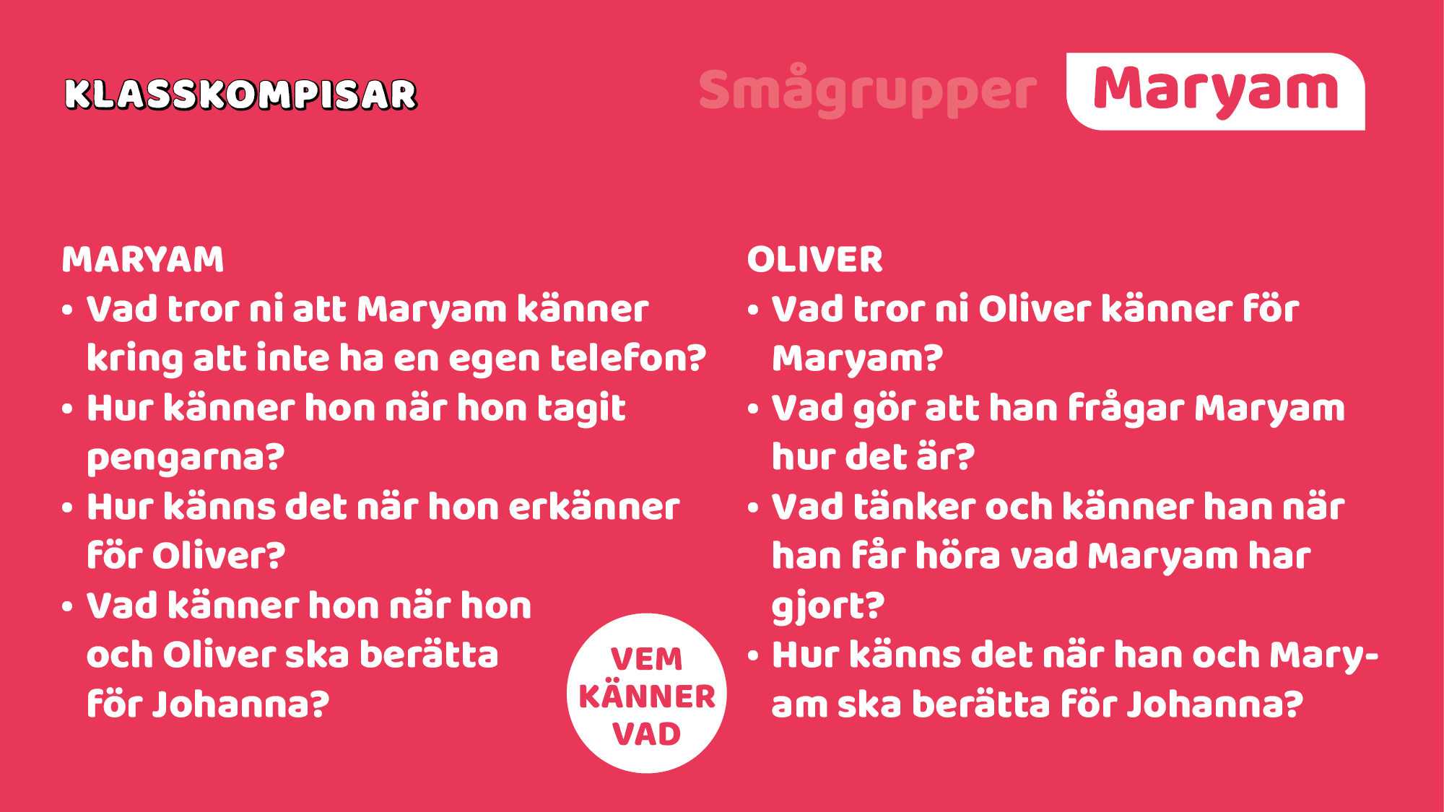
Notes:
Dela upp barnen i mindre grupper om tre till fyra i varje. Hälften av grupperna ska sätta sig in i Maryams situation och hälften i Olivers. Det är okej att inte hinna svara på alla frågor. Betona att det inte finns något rätt eller fel svar.

Slide 11
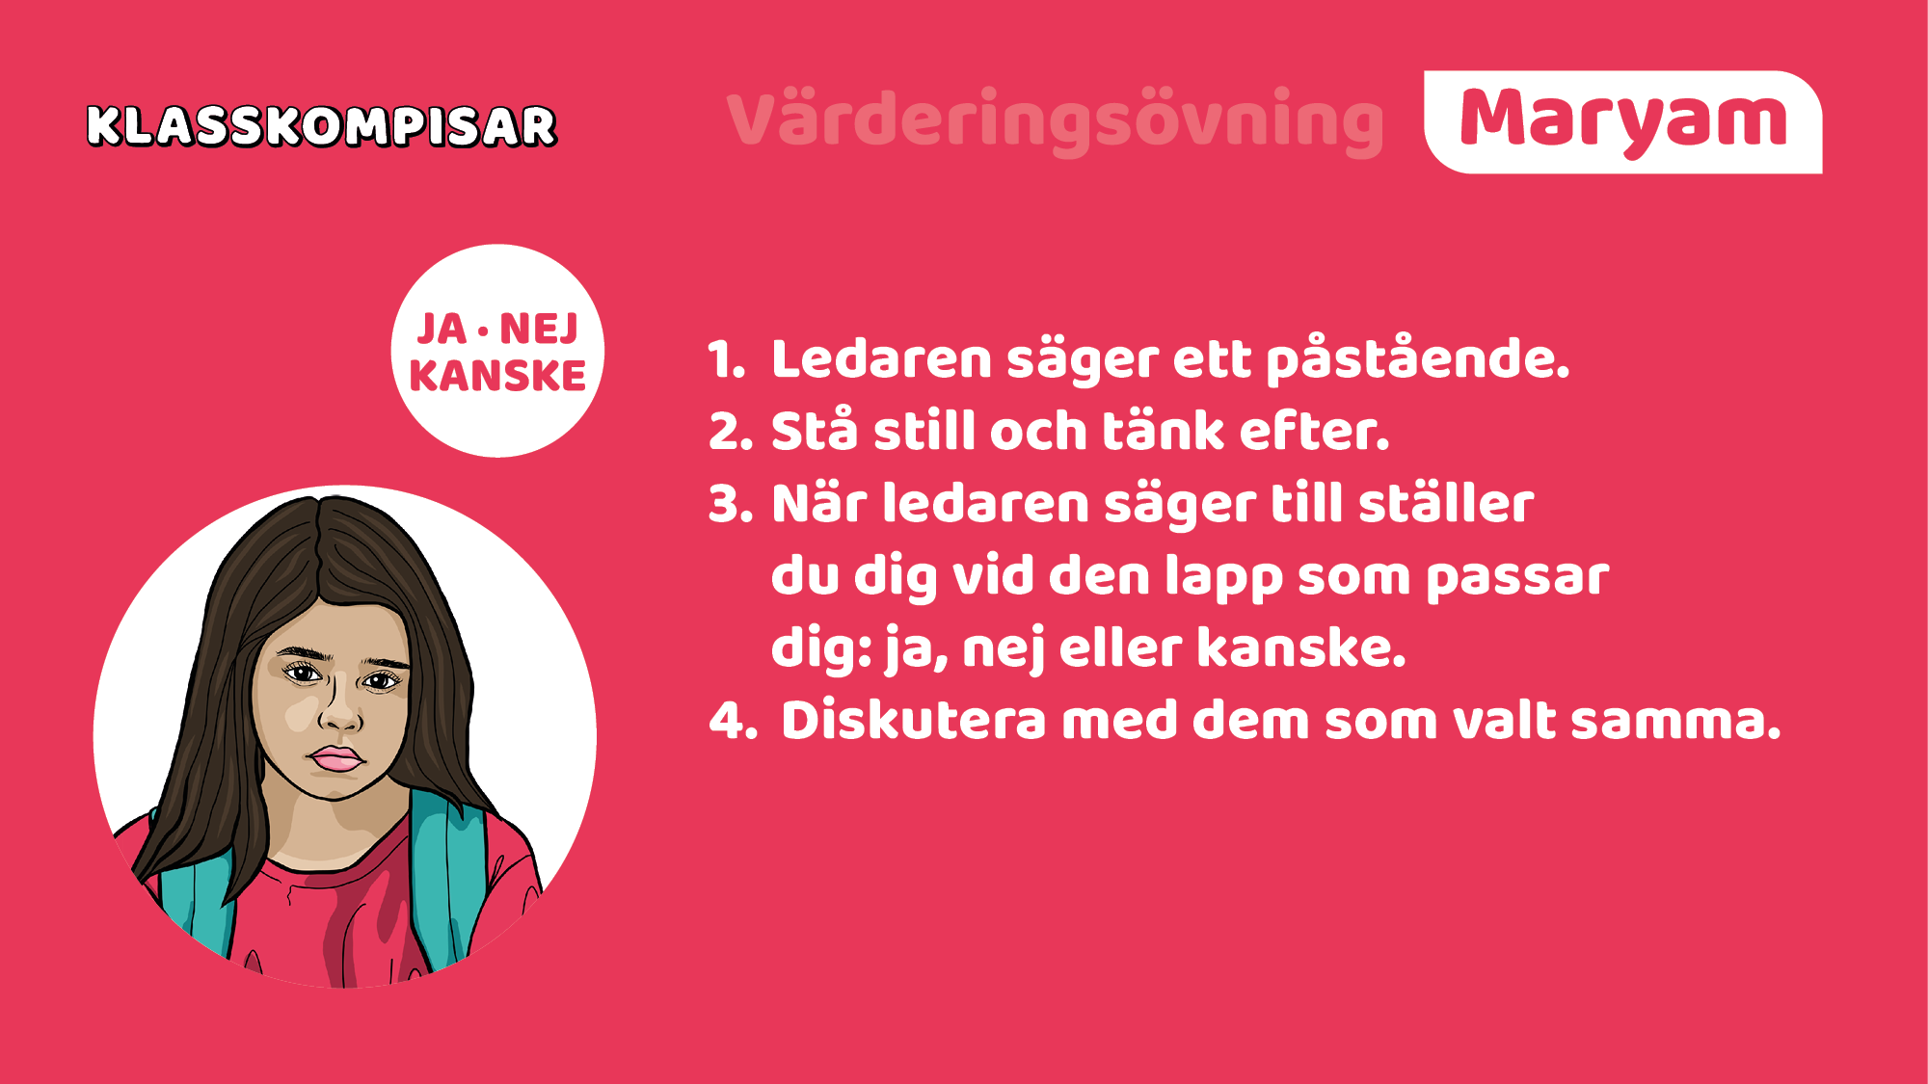
Notes:
En generell introduktion till att jobba med värderingsövningar finns i Presentation & vägledning. Lägg ut tre större lappar med “ja”, “nej” och “kanske” på golvet.
Läs ett påstående. Ge barnen en minut att tänka efter själva och låt dem sedan på en given signal placera sig vid den lapp de tycker passar. Låt barnen prata med dem som står närmast och låt sedan några berätta för hela gruppen hur de tänker. Uppmana barnen att flytta sig om de ändrar åsikt. Det finns inget rätt eller fel. Förslag till frågeställningar:
Glass är den godaste efterrätten.
Det är lätt att bli avundsjuk på andra.
Man kan vara avundsjuk och samtidigt vara glad för någon annans skull.
Det är vanligt att man fokuserar på det man inte har.
Det vore svårt att vara utan mobil, dator med mera i ett helt dygn.
Det finns tillfällen då det är rätt att stjäla.
Orättvisor i världen är inte någon enskild persons fel.
Man ska alltid hjälpa de som har det sämre än en själv.

Slide 12
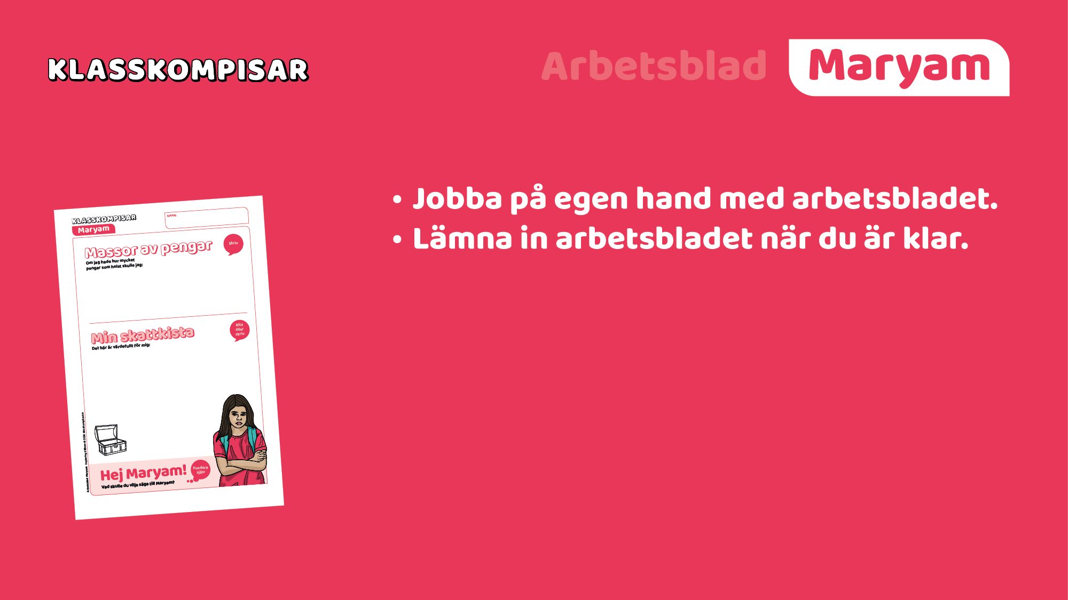
Notes:
Betona att arbetet med arbetsbladet sker enskilt och att eleverna inte redovisar svaren för någon annan än ledaren/läraren. Samla in arbetsbladen när passet är slut och ta dig tid att läsa dessa innan dagen är slut för att inte riskera att missa något viktigt budskap som barnen har velat dela med dig.

